Slide 1
HẰNG ĐẲNG THỨC ĐÁNG NHỚ
Tiết 8:
Luyện tập

Slide 2
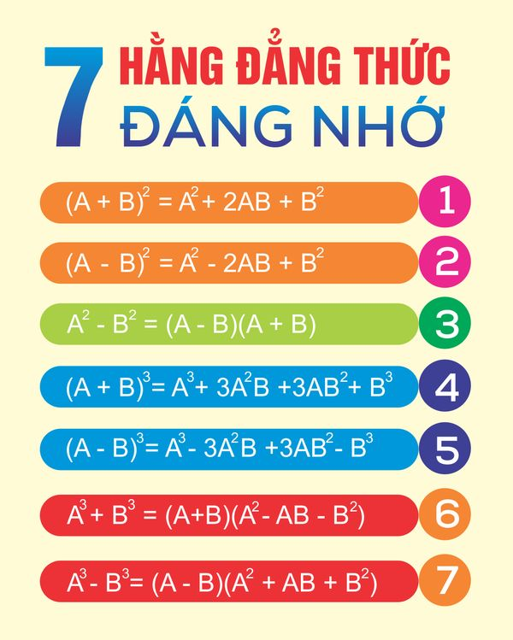

Slide 3
Bài 1: 33/trang 16<sgk> Tính
a) (2 + xy)²
b) (5 – 3x)²
c) (5 – x²)(5 + x²)
d) (5x – 1)³
e) (2x – y)(4x² + 2xy + y²)
f) (x + 3)(x² – 3x + 9)

Slide 4
GIẢI:
a)
(2 + xy)²
= 2² + 2.2.xy + (xy)² (Áp dụng HĐT (1))
= 4 + 4xy + x²y²
(5 – 3x)²
= 5² – 2.5.3x + (3x)² (Áp dụng HĐT (2))
= 25 – 30x + 9x²
b)
c)
(5 – x²)(5 + x²)
= 5² – (x²)² (Áp dụng HĐT (3))
= 25 – x⁴

Slide 5
GIẢI:
d)
(5x – 1)³
= (5x)³ – 3.(5x)².1 + 3.5x.1² – 1³ (Áp dụng HĐT (5))
= 125x³ – 75x² + 15x – 1
e)
(2x – y).(4x² + 2xy + y²)
= (2x – y).[(2x)² + 2x.y + y²]
= (2x)³ – y³ (Áp dụng HĐT (7))
= 8x³ – y³
f)
(x + 3)(x² – 3x + 9)
= (x + 3)(x² – x.3 + 3²)
= x³ + 3³ (Áp dụng HĐT (6))
= x³ + 27

Slide 6

Bài 2:
Rút gọn biểu thức:
a. (x + y)² + (x – y)²
b. 2(x – y)(x + y) + (x + y)² + (x – y)²
a.
(x + y)² + (x – y)²
= x² + 2xy + y² + x² – 2xy + y²
= 2x² + 2y²

Slide 7
b.
2(x – y)(x + y) + (x + y)² + (x – y)²
= (x+ y)² +2( x+ y).(x- y) +(x- y)²
A²
2 A.B
B²
(áp dụng hằng đẳng thức thứ 1với A = x+ y, B = x- y)
= [(x + y) + (x – y)]²
= (x + y + x – y)²
=(2x)²
= 4x²

Slide 8

Bài 3:36/trang17<sgk>
Tính giá trị của biểu thức:
a) x² + 4x + 4 tại x = 98.
b) x³ + 3x² + 3x + 1 tại x = 99
a)
x² + 4x + 4
= x² + 2.x.2 + 2²
= (x + 2)²
Thay x = 98 vào biểu thức ta được:
(98 + 2)² = 100² = 10000

Slide 9

b) x³ + 3x² + 3x + 1
= x³ + 3.x².1 + 3.x.1² + 1³
= (x + 1)³
Thay x = 99 vào biểu thức ta được:
(99 + 1)³ = 100³ = 1000000

